Slide 1
Tiết 30 – Bài 25: TÍNH CHẤT CỦA PHI KIM
BÀI 27: ACETIC ACID
Tiết 31 - Bài 26. CLO
CTPT: C₂H₄O₂
PTK: 60

Slide 2
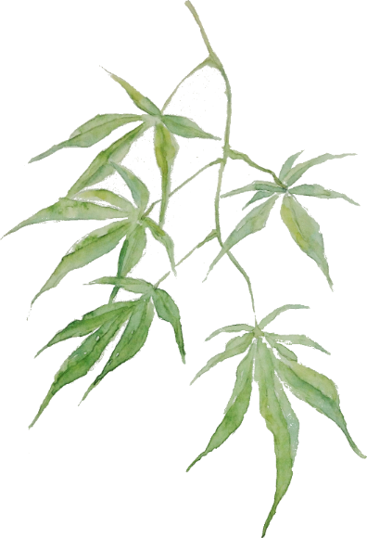
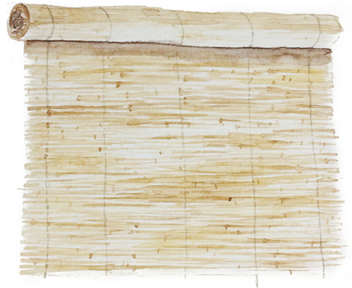
Nội dung
I. Công thức và đặc điểm cấu tạo
II. Tính chất vật lí
III. Tính chất hóa học
IV. Điều chế
V. Ứng dụng

Slide 3
BÀI 27: ACETIC ACID
CTPT: C₂H₆O
PTK: 46
CTPT: C₂H₄O₂
PTK: 60
I. Công thức và đặc điểm cấu tạo:
Acetic acid có công thức cấu tạo:
H
O
Viết gọn: CH₃ – COOH
H C C
H
O
H
* Đặc điểm: Trong phân tử có nhóm – OH liên kết với nhóm – C = O tạo thành nhóm – COOH. Chính nhóm này làm cho phân tử có tính acid.

Slide 4
BÀI 27: ACETIC ACID
CTPT: C₂H₄O₂
PTK: 60
CTPT: C₂H₄O₂
PTK: 60
II. Tính chất vật lí:
III. Tính chất hóa học:

Slide 5
Phiếu học tập số 2 Mỗi nhóm tiến hành các thí nghiệm, quan sát hiện tượng, thảo luận và hoàn thành nội dung phiếu học tập.
Tên thí nghiệm | Cách tiến hành | Hiện tượng | Giải thích, viết phương trình hóa học
TN1: Phản ứng với chất chỉ thị | Lấy một mẩu quỳ tím nhỏ vài giọt dung dịch acetic acid lên mẩu giấy quỳ.
TN2: Phản ứng với kim loại | Cho khoảng 2 mL dung dịch acetic acid 10% vào ống nghiệm, thêm tiếp một ít mảnh Mg vào ống nghiệm.
TN3: Phản ứng với oxide kim loại | - Cho vào ống nghiệm một ít bột CuO (khoảng 1/3 thìa thủy tinh), sau đó cho khoảng 2 mL dung dịch acetic acid vào ống nghiệm. - Đun nhẹ ống nghiệm trên ngọn lửa đèn cồn.
TN4: Phản ứng với base | - Cho vào ống nghiệm 1 mL dung dịch NaOH 10% thêm tiếp vài giọt dung dịch phenolphtalein vào ống nghiệm, lắc đều. - Nhỏ từ từ dung dịch acetic acid 10% vào ống nghiệm cho tới khi mất màu.
TN5: Phản ứng với đá vôi | Cho vào ống nghiệm khoảng 1 thìa thủy tinh đá vôi đập nhỏ, thêm tiếp khoảng 1 mL dung dịch acetic acid 10% vào ống nghiệm.

Slide 6
Tên thí nghiệm | Cách tiến hành | Hiện tượng | Giải thích, viết phương trình hóa học
TN1: Phản ứng với chất chỉ thị | Lấy một mẩu quỳ tím nhỏ vài giọt dung dịch aceric acid lên mẩu giấy quỳ.
TN2: Phản ứng với kim loại | Cho khoảng 2 mL dung dịch acetic acid 10% vào ống nghiệm, thêm tiếp một ít mảnh Mg vào ống nghiệm.
TN3: Phản ứng với oxide kim loại | - Cho vào ống nghiệm một ít bột CuO (khoảng 1/3 thìa thủy tinh), sau đó cho khoảng 2 mL dung dịch acetic acid vào ống nghiệm. - Đun nhẹ ống nghiệm trên ngọn lửa đèn cồn.
Quỳ tím hóa đỏ
Acetic acid làm đổi mầu chất chỉ thị màu.
Mảnh Mg tan dần, có bọt khí thoát ra, dung dịch thu được không màu
Mảnh Mg bị hoà tan bởi acetic acid, khí thoát ra là hydrogen.
2CH₃COOH + Mg → (CH₃COO)₂Mg + H₂
Bột CuO màu đen tan dần trong acid, dung dịch xuất hiện màu xanh lam.
CuO bị hoà tan bởi acetic acid tạo muối copper (II) acetate có màu xanh lam.
2CH₃COOH + CuO → (CH₃COO)₂Cu + H₂O

Slide 7
Tên thí nghiệm | Cách tiến hành | Hiện tượng | Giải thích, viết phương trình hóa học
TN4: Phản ứng với base | - Cho vào ống nghiệm 1 mL dung dịch NaOH 10% thêm tiếp vài giọt dung dịch phenolphtalein vào ống nghiệm, lắc đều. - Nhỏ từ từ dung dịch acetic acid 10% vào ống nghiệm cho tới khi mất màu.
TN5: Phản ứng với đá vôi | Cho vào ống nghiệm khoảng 1 thìa thủy tinh đá vôi đập nhỏ, thêm tiếp khoảng 1 mL dung dịch acetic acid 10% vào ống nghiệm.
- Dung dịch không màu chuyển samg màu hồng.
- Dung dịch ban đầu có màu hồng chuyển
Dung dịch NaOH làm phenolphthalein hoá đỏ, khi cho acetic acid vào ống nghiệm, xảy ra phản ứng trung hoà tạo môi trường trung tính nên làm mất màu đỏ.
CH₃COOH + NaOH → CH₃COONa + H₂O
Mẩu đá vôi tan dần tạo dung dịch không màu, có khí không màu thoát ra.
Acetic acid phản ứng với calcium carbonate giải phóng ra khí CO₂.
2CH₃COOH + CaCO₃ → (CH₃COO)₂Ca + CO₂ + H₂O

Slide 8
BÀI 27: ACETIC ACID
CTPT: C₂H₆O
PTK: 46
CTPT: C₂H₄O₂
PTK: 60
III. Tính chất hóa học:
1. Tính acid
Acetic acid là một acid yếu và có đầy đủ tính chất của một acid thông thường.
a. Phản ứng với chất chỉ thị màu.
Làm đổi màu chất chỉ thị như giấy quỳ tím và giấy chỉ thị pH chuyển sang màu đỏ.
b. Phản ứng với kim loại:
Acetic acid phản ứng với kim loại đứng trước H₂ trong dãy hoạt động HH của KL tạo thành muối và giải phóng khí hydrogen.
2CH₃COOH + Mg (CH₃COO)₂Mg + H₂

Slide 9
BÀI 27: ACETIC ACID
CTPT: C₂H₆O
PTK: 46
CTPT: C₂H₄O₂
PTK: 60
III. Tính chất hóa học:
c. Phản ứng với oxide kim loại:
Acetic acid phản ứng với oxide kim loại tạo thành muối và nước.
2CH₃COOH + CuO (CH₃COO)₂Cu + H₂O
d. Phản ứng với base:
Acetic acid phản ứng với base tạo thành muối và nước.
CH₃COOH + NaOH CH₃COONa + H₂O
CH₃COOH + NaOH CH₃COONa + H₂O
e. Phản ứng với muối carbonate.
Acetic acid phản ứng với muối carbonate tạo thành muối và giải phóng khí carbon dioxide
2CH₃COOH + CaCO₃ (CH₃COO)₂Ca + CO₂ + H₂O

Slide 10
Câu hỏi SGK/125
1. Ấm đun nước sử dụng một tgời gian có thể có lớp cặn (chứa CaCO₃) bám vào đáy và thành ấm. Có thể loại bỏ lớp cặn này bằng giấm ăn. Hãy giải thích
......................................................................................................................................................................................................................................................................................................................................................
2. Acetic acid có thể tác dụng được với những chất nào trong các chất sau đây: Zn, KOH, ZnO, NaCl, MgCO₃, Cu? Viết các phương trình hóa học (nếu có)
......................................................................................................................................................................................................................................................................................................................................................

Slide 11
Câu hỏi SGK/125
1. Ấm đun nước sử dụng một tgời gian có thể có lớp cặn (chứa CaCO₃) bám vào đáy và thành ấm. Có thể loại bỏ lớp cặn này bằng giấm ăn. Hãy giải thích
Trả lời
Ấm đun nước sau khi sử dụng lâu ngày có lớp cặn bám ở đáy ấm là CaCO₃. Khi cho giấm ăn vào ấm, giấm ăn sẽ phản ứng với CaCO₃ làm lớp cặn bị hoà tan.

Slide 12
Câu hỏi SGK/125
2. Acetic acid có thể tác dụng được với những chất nào trong các chất sau đây: Zn, KOH, ZnO, NaCl, MgCO₃, Cu? Viết các phương trình hóa học (nếu có)
Trả lời
Acetic acid phản ứng được với Zn, ZnO, KOH, MgCO₃.
Phương trình hóa học:
2CH₃COOH + Zn → (CH₃COO)₂Zn + H₂
2CH₃COOH + ZnO → (CH₃COO)₂Zn + H₂O
CH₃COOH + KOH → CH₃COOK + H₂O
2CH₃COOH + MgCO₃ → (CH₃COO)₂Mg + CO₂ + H₂O

Slide 14
VÒNG QUAY
MAY MẮN
8
9
Tràng pháo tay
10
1
2
3
4
Tràng pháo tay
10
5
6
7
8
9
8
QUAY

Slide 15
0
1
2
3
4
5
6
7
8
9
10
0
Câu 1: Ứng dụng nào sau đây không phải của acetic acid?
A. Pha giấm ăn.
B. Sản xuất dược phẩm, phẩm nhuộm, thuốc diệt côn trùng.
C. Sản xuất cồn
D. Sản xuất chất dẻo, tơ nhân tạo, làm dung môi.
C
QUAY VỀ

Slide 16
0
1
2
3
4
5
6
7
8
9
10
0
Câu 2: Để phân biệt C₂H₅OH và CH₃COOH, ta dùng hóa chất nào sau đây là đúng?
A. Na B. Dung dịch AgNO₃
C. CaCO₃ D. Dung dịch NaCl
A
QUAY VỀ

Slide 17
0
1
2
3
4
5
6
7
8
9
10
0
Câu 3: Vì sao nhiệt độ sôi của acid thường cao hơn ancol tương ứng?
A. Vì ancol không có liên kết hydrogen, acid có liên kết hydrogen.
B. Vì liên kết hydrogen của acid bền hơn của ancol.
C. Vì khối lượng phân tử của acid lớn hơn.
D. Vì acid có 2 nguyên tử oxygen.
C
QUAY VỀ

Slide 18
0
1
2
3
4
5
6
7
8
9
10
0
Câu 4: Giấm ăn là dung dịch axit axetic có nồng độ
A. Trên 5% B. Dưới 2%
C. Từ 3% - 6% D. Từ 2% - 5%
D
QUAY VỀ

Slide 19
0
1
2
3
4
5
6
7
8
9
10
0
Câu 5: Axit axetic tác dụng được với dãy chất nào sau đây:
A. C₂H₅OH, MgO, Cu, KOH, CaCO₃
B. Fe, NaOH, Na₂SO₄, CaO, C₂H₅OH
C. K₂CO₃, CuO, C₂H₅OH, Ag, KOH
D. K, ZnO, NaOH, C₂H₅OH, Na₂CO₃
D
QUAY VỀ

Slide 20
0
Câu 6: Đun nóng acetic acid với rượu etylic có axit sunfuric làm xúc tác thì người ta thu được một chất lỏng không màu, mùi thơm, không tan trong nước và nổi trên mặt nước. Sản phẩm đó là
A. dimethyl eter. B. ethyl acetate.
C. methane. D. ethylic alcohol.
1
2
3
4
5
6
7
8
9
10
0
B
QUAY VỀ

Slide 21
0
1
2
3
4
5
6
7
8
9
10
0
Câu 7: Chọn phát biểu sai trong các phát biểu sau:
A. Acetic acid là chất lỏng, không màu, vị chua, có mùi đặc trưng, tan vô hạn trong nước.
B. Giấm ăn là có chứa acetic acid với nồng độ thường từ 2 đến 5%.
C. Acetic acid làm quì tím hoá xanh.
D. Phản ứng giữa acetic acid và ethylic alcohol thuộc loại phản ứng ester hoá
C
QUAY VỀ

Slide 22
0
1
2
3
4
5
6
7
8
9
10
0
Câu 8: Acetic acid có thể làm quỳ tím chuyển sang màu hồng, tác dụng với base, oxide base, kim loại trước H và với muối, bởi vì trong phân tử có chứa
A. nguyên tử O.
B. 3 nguyên tử C, H, O.
C. nhóm – CH₃
D. có nhóm – COOH.
D
QUAY VỀ

Slide 23
BÀI 27: ACETIC ACID
CTPT: C₂H₆O
PTK: 46
CTPT: C₂H₄O₂
PTK: 60
III. Tính chất hóa học:
2. Phản ứng ester hóa
Acetic acid phản ứng với ethylic alcohol tạo thành ester và nước.
H₂SO₄
CH₃COOH + C₂H₅OH CH₃COOC₂H₅ + H₂O
tº Ethyl acetate
=> Phản ứng xảy ra giữa Acetic acid với ethylic alcohol tạo ra ester (ethyl acetate) thuộc loại phản ứng este hoá.
3. Phản ứng cháy:
Acetic acid cháy trong khí oxygen tạo thành khí carbon dioxide và hơi nước.
tº
CH₃COOH + 2O₂ 2CO₂ + 2H₂O

Slide 24
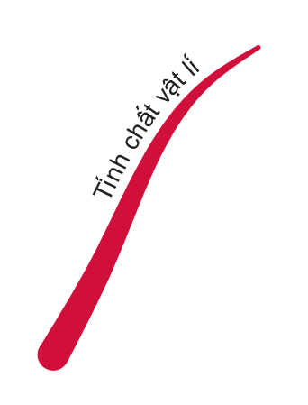
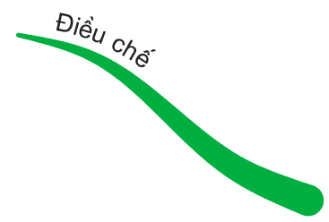
Sơ đồ tư duy
CH₃ – COOH
Trong phân tử có nhóm - COOH,
làm cho phân tử có tính acid.
Tơ nhân tạo, dược phẩm, phẩm
nhuộm, thuốc diệt côn trùng, pha
giấm ăn, chất dẻo,…
Chất lỏng, không màu, vị chua, có
mùi đặc trưng, tan vô hạn trong nước.
ACETIC ACID
Tính chất chung của acid
Lên men
ethylic alcohol
Phản ứng ester hóa
Phản ứng cháy

Slide 25
Vận dụng
Trong đời sống ẩm thực của người Việt Nam, giấm ăn là một gia vị rất quen thuộc. Hãy tìm hiểu và chia sẻ với bạn bè về quy trình làm giấm ăn từ gạo (Giấm gạo), từ táo (Giấm táo), từ chuối (Giấm chuối),..

Slide 26
HƯỚNG DẪN VỀ NHÀ
BÀI CŨ:
* Học bài.
* Làm bài tập SBT.
BÀI MỚI
Xem trước bài 28 Lipid
Tài liệu được chia sẻ bởi Website VnTeach.Com
https://www.vnteach.cm

